Slide 1
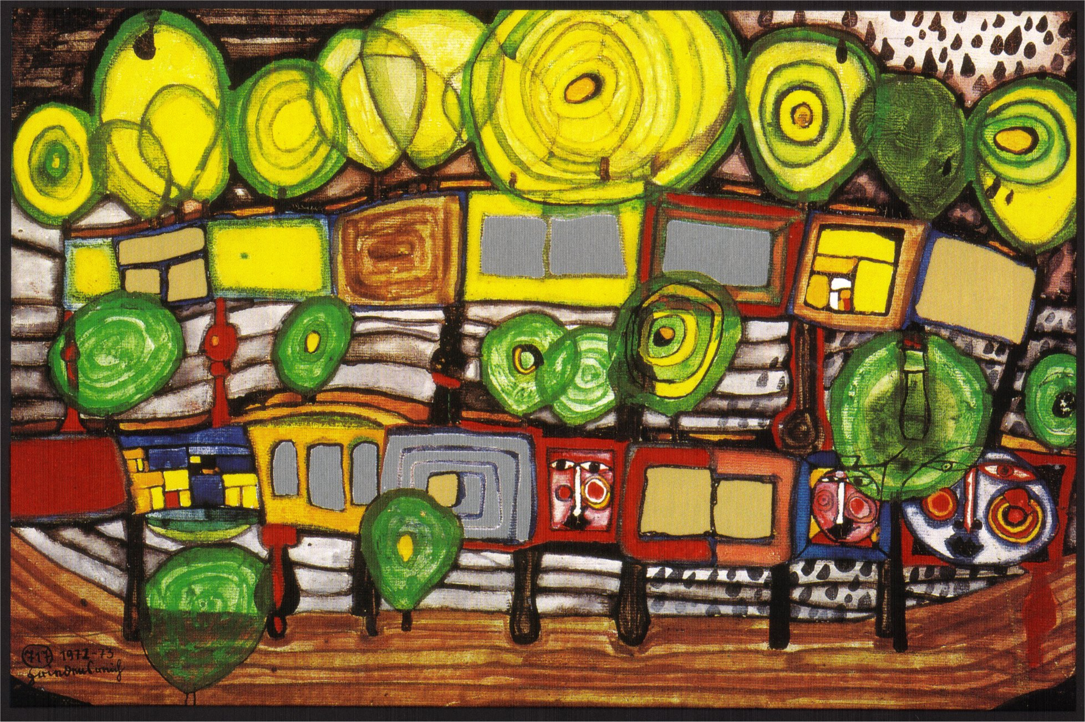
FRIEDENSREICH HUNDERTWASSER

Slide 2
HUNDERTWASSERS
LEBEN
(Arbeitsblatt)

Slide 3
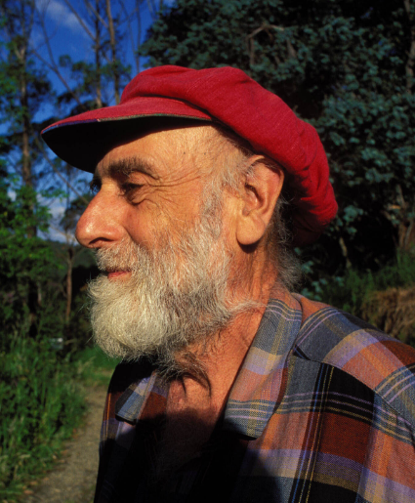
 Was für ein Dokument ist das ? (eine Reportage / ein Dialog / eine Biografie / ein Interview / ein Lied …)
 Warum ? Welche Elemente erkennst du?
 Welche Informationen finden wir in einer Biografie?
 Finde in dieser Biografie einen Vornamen und einen Namen.
 Finde in dieser Biografie Städte oder Länder.
 Finde in dieser Biografie Zeitangaben (Monate, Jahre …)
 Finde in dieser Biografie Berufe.
Vielleicht kannst du jetzt diesen Künstler vorstellen?

Slide 4
Vorname und Name:
Wahrer Name:
Geburtsdatum / Geburtsort:
Todesjahr:
Todesort:
Grab:
Beruf / Tätigkeit:
Engagement:
Er heißt Friedensreich Hundertwasser.
Sein wahrer Name ist Friedrich Stowasser.
Er wird am 15. Dezember 1928 in Wien geboren.
Er stirbt am 19. Februar 2000.
Er stirbt an Bord der Queen Elisabeth II.
Sein Grab ist in Neuseeland.
Er ist Denker, Maler und Architekt.
Er hilft vielen Umweltschutzorganisationen.
Er engagiert sich gegen Atomenergie.

Slide 5
HUNDERTWASSERS
BILDER

Slide 6
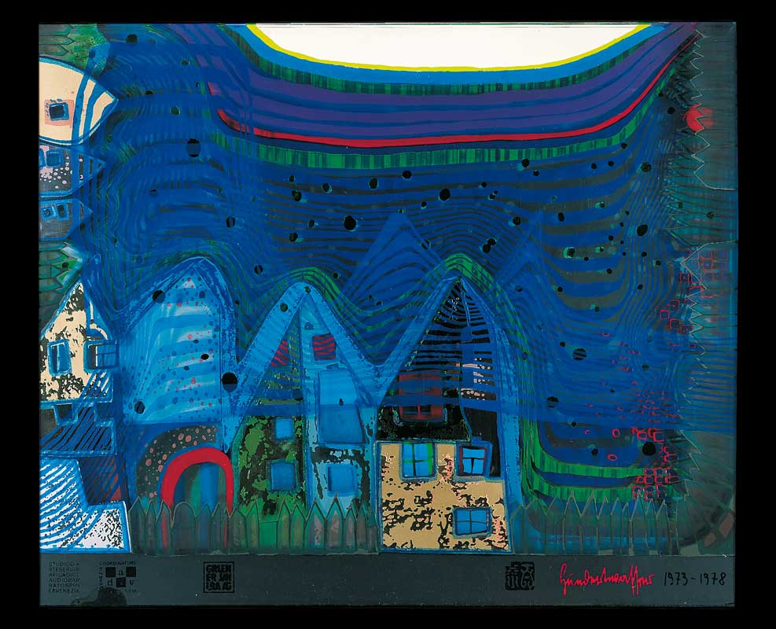

Slide 7
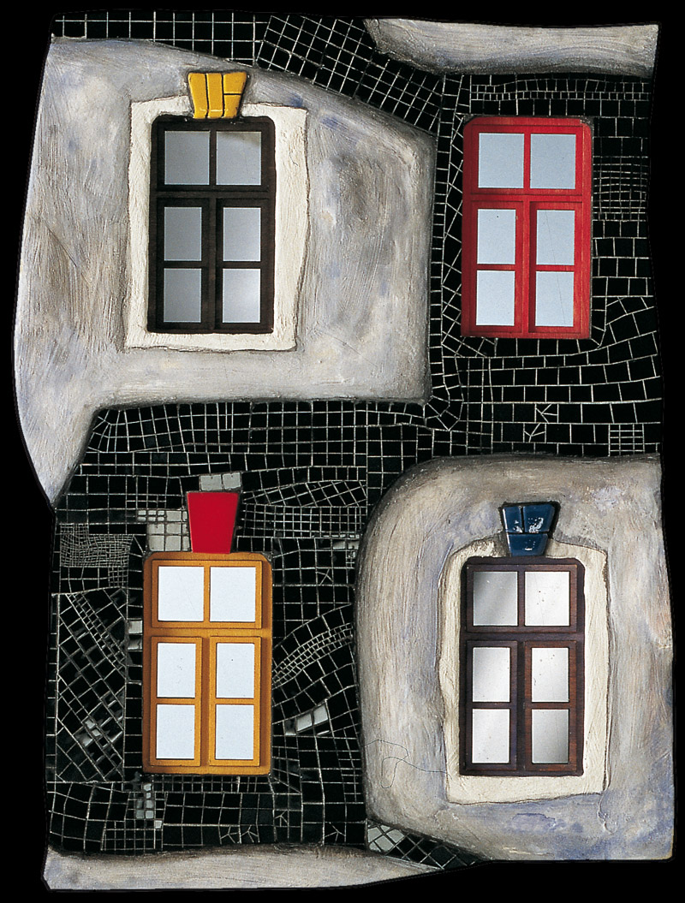

Slide 8
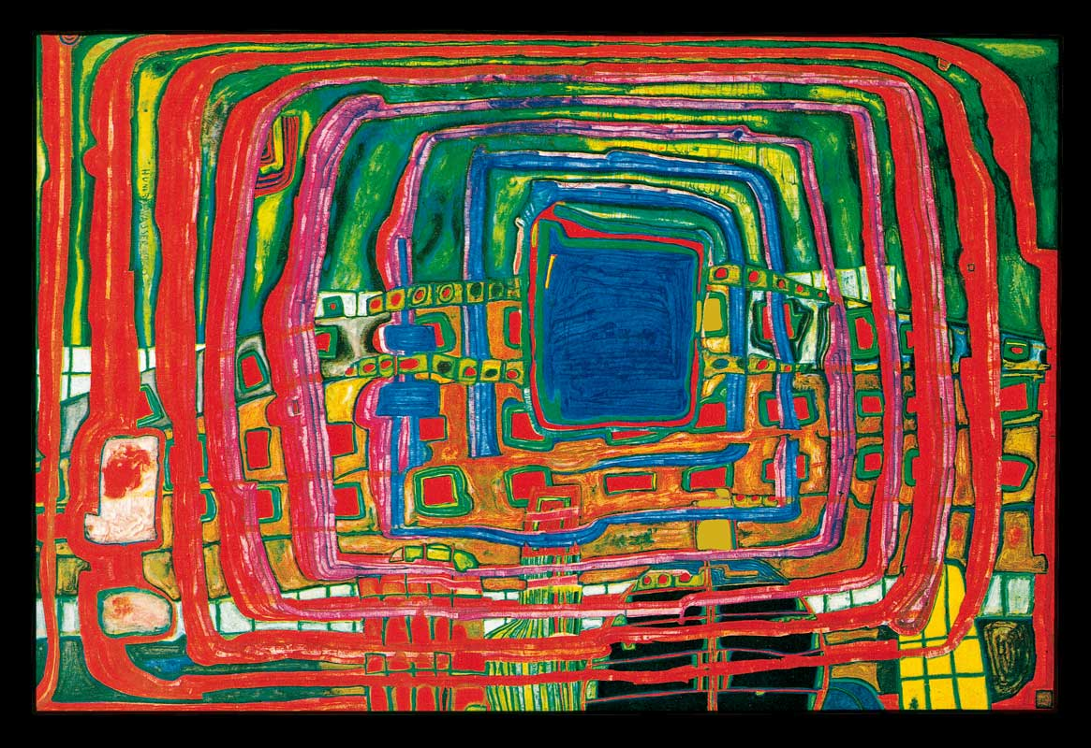

Slide 9
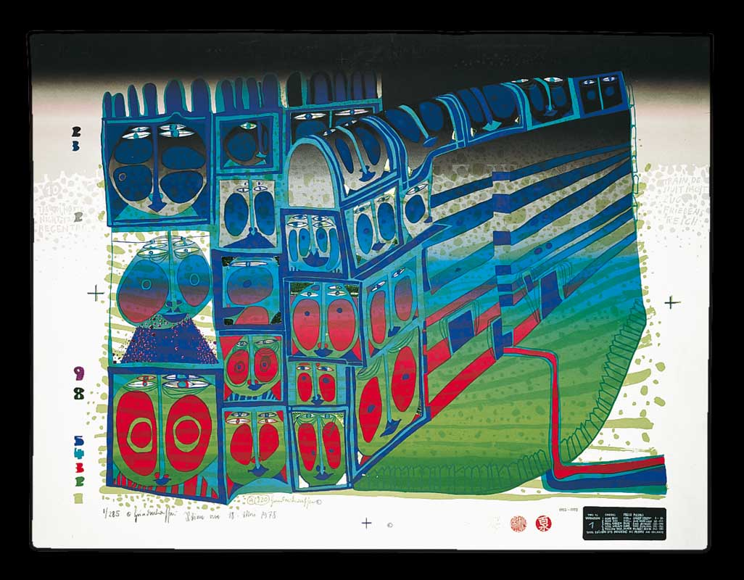

Slide 10
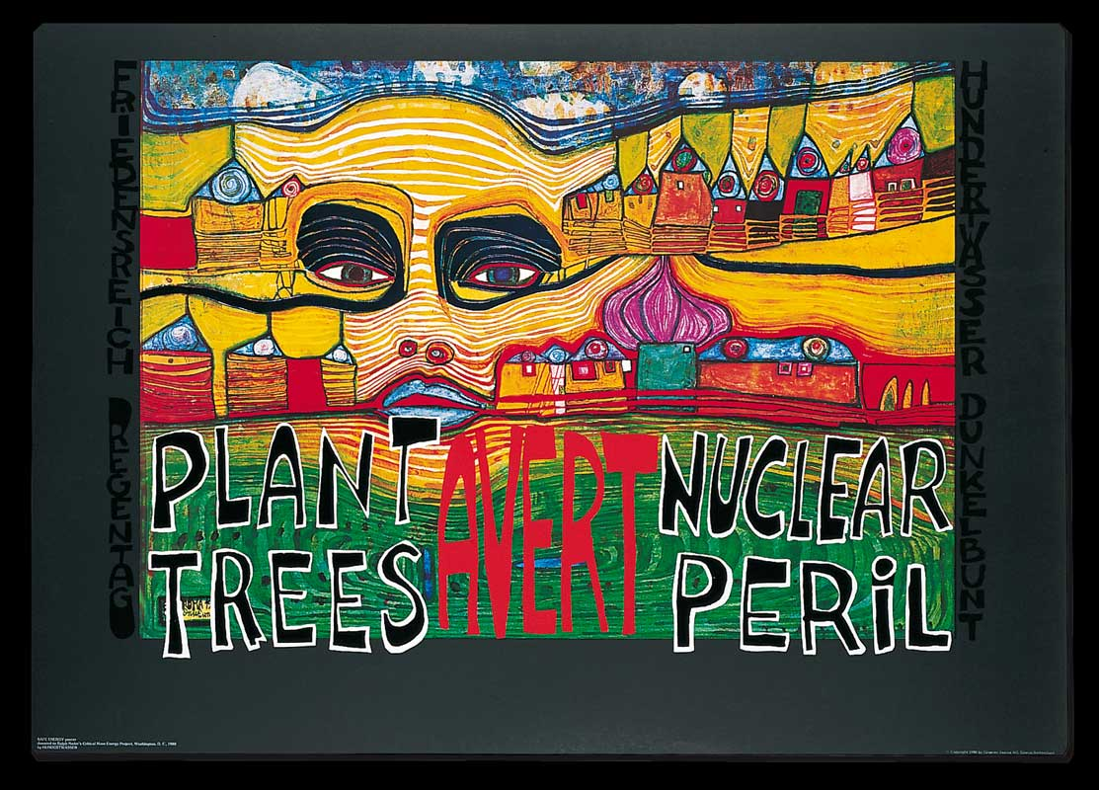

Slide 12
HUNDERTWASSERS
BAUWERKE

Slide 13
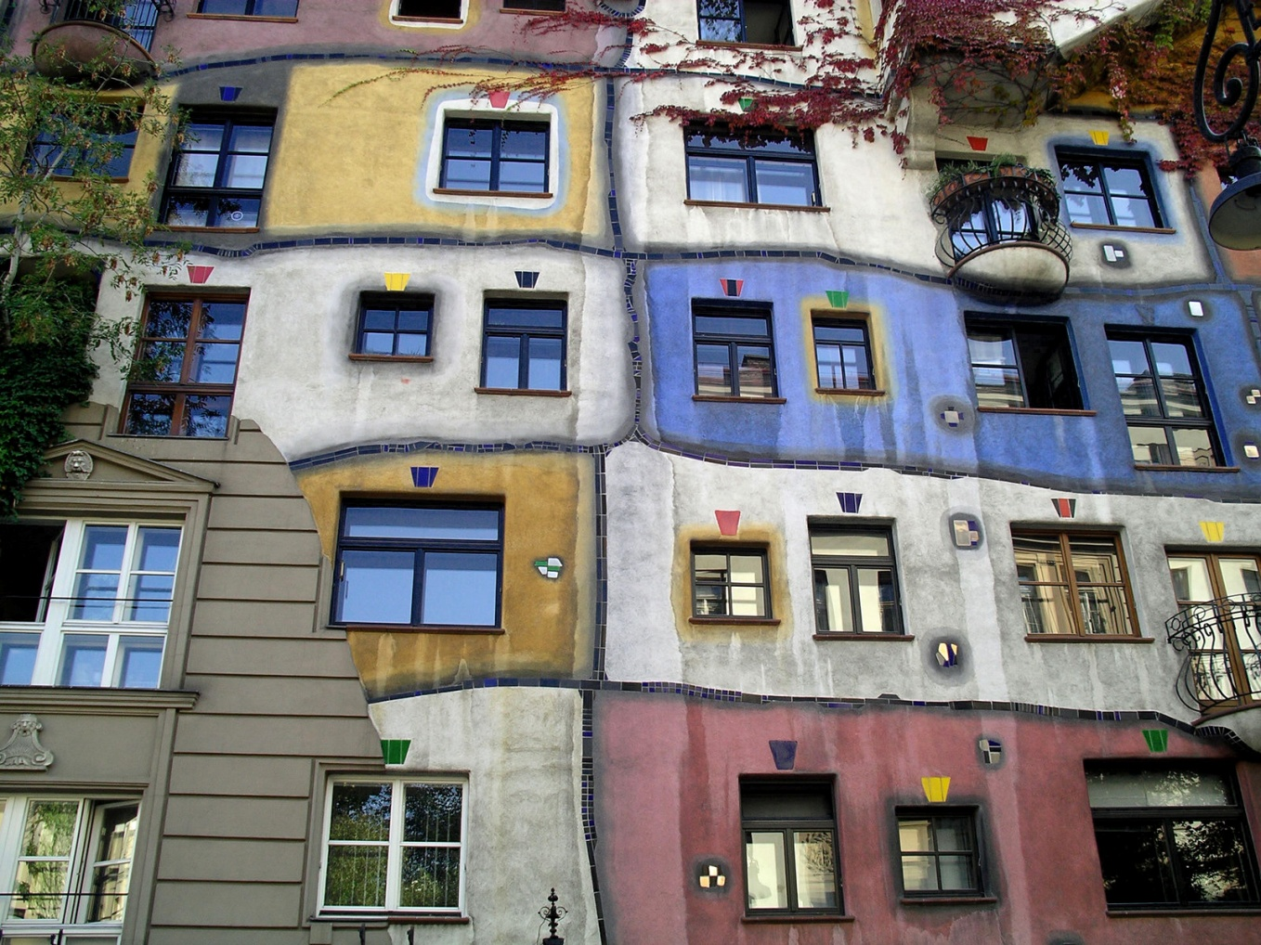
DAS HUNDERTWASSER-HAUS

Slide 14
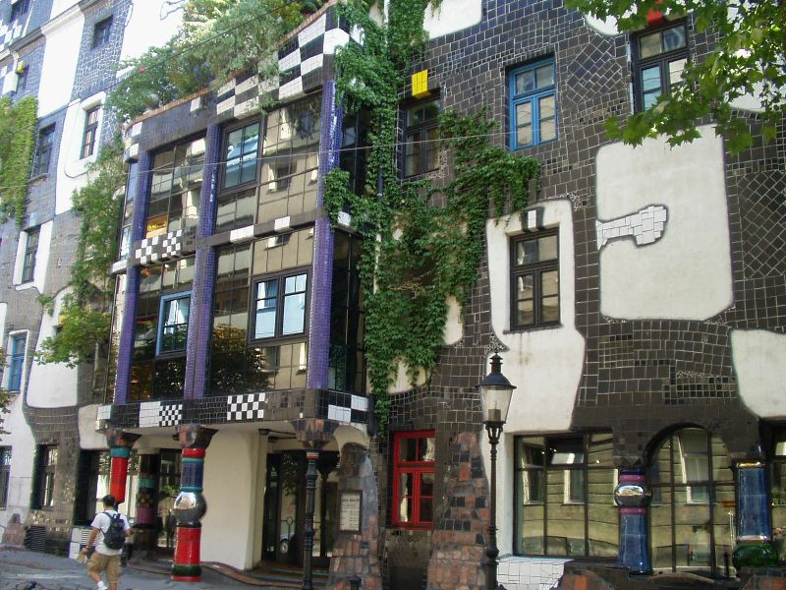
DAS KUNSTHAUS WIEN

Slide 15
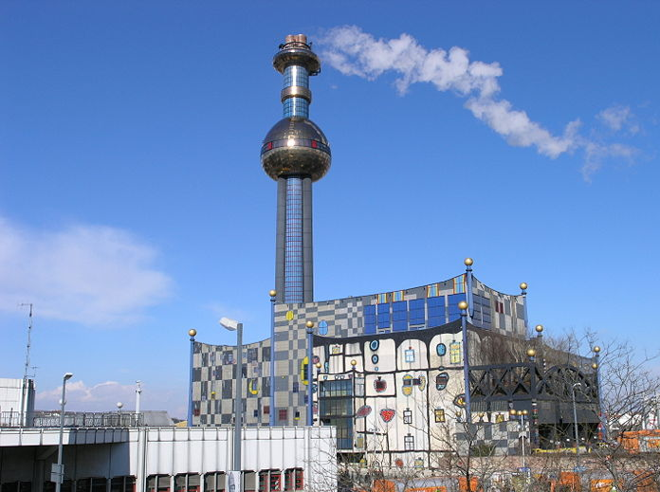
DAS FERNWÄRMEWERK SPITTELAU

Slide 16
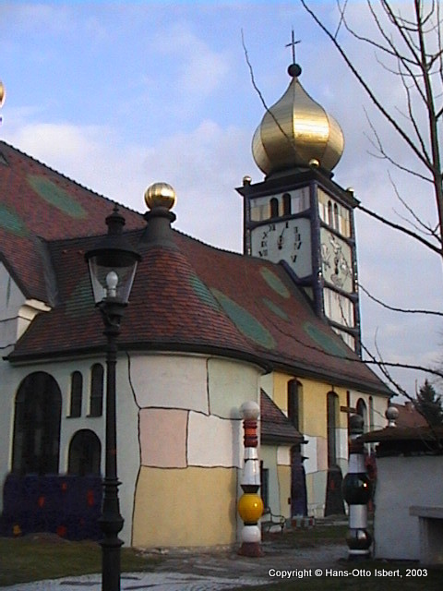
DIE SANKT-BARBARA-KIRCHE

Slide 17
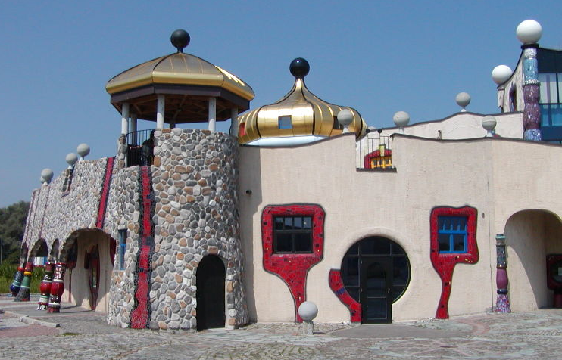
MARKTHALLE ALTENRHEIN - SCHWEIZ

Slide 18
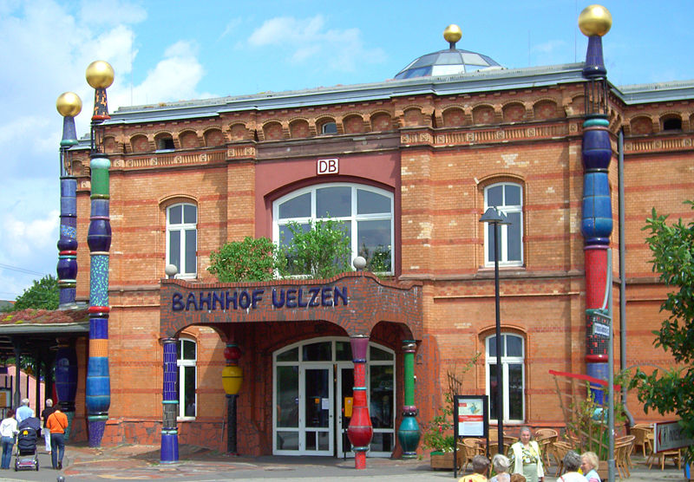
HUNDERTWASSERBAHNHOF
UELZEN - DEUTSCHLAND

Slide 19
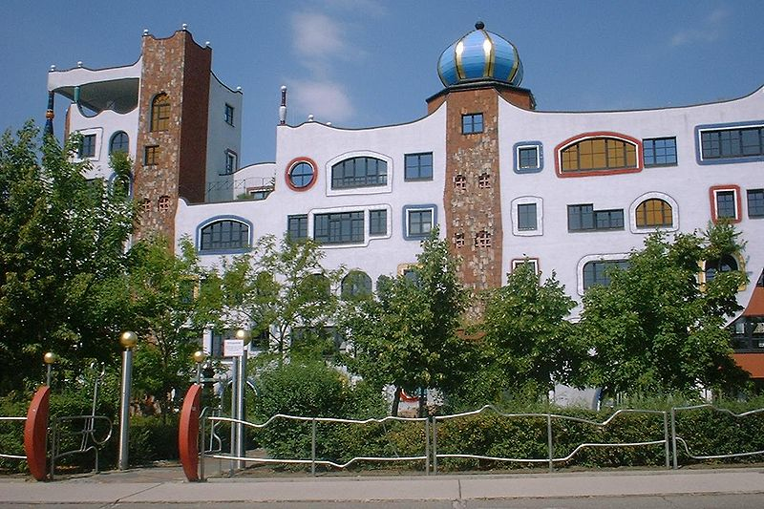
HUNDERTWASSERSCHULE
WITTENBERG - DEUTSCHLAND

Slide 20
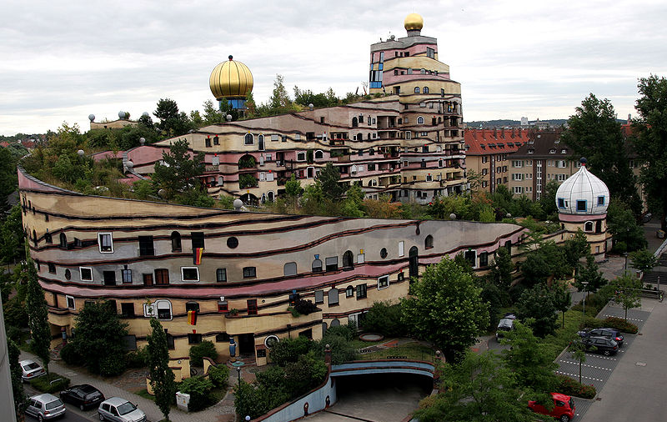
WALDSPIRALE
DARMSTADT - DEUTSCHLAND

Slide 21
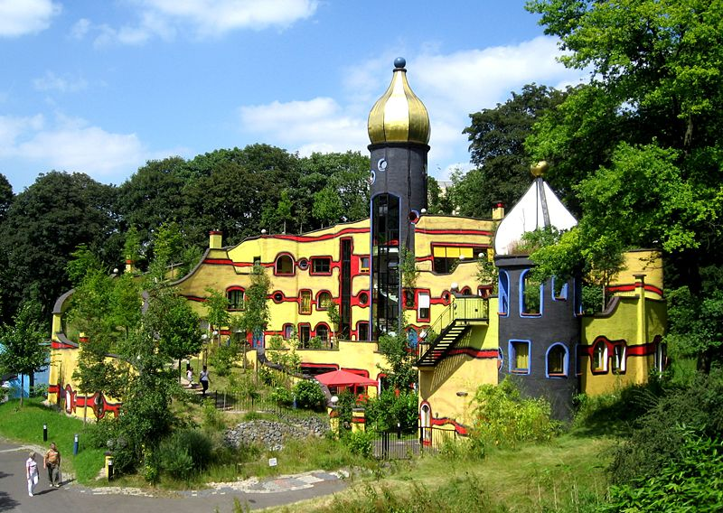
RONALD MCDONALD HAUS
ESSEN - DEUTSCHLAND

Slide 22
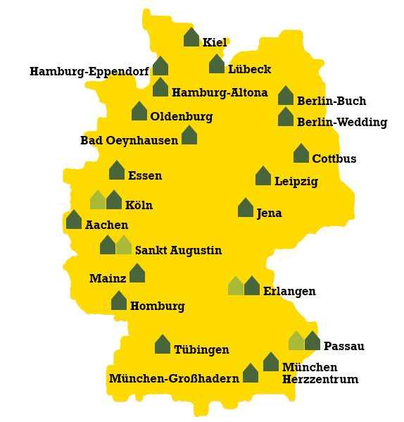

Slide 23
HUNDERTWASSERS
ARCHITEKTUR
(Arbeitsblatt)

Slide 24
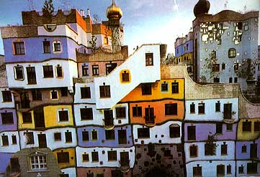
 Was ist das Thema von diesem Dokument? (Der Titel kann dir helfen!)
 Welche Wörter können seine Architektur definieren? (englische oder französische Wörter können dir helfen!)
 Was weißt du über Hundertwassers Architektur? Rekapituliere alle Informationen!

Slide 25
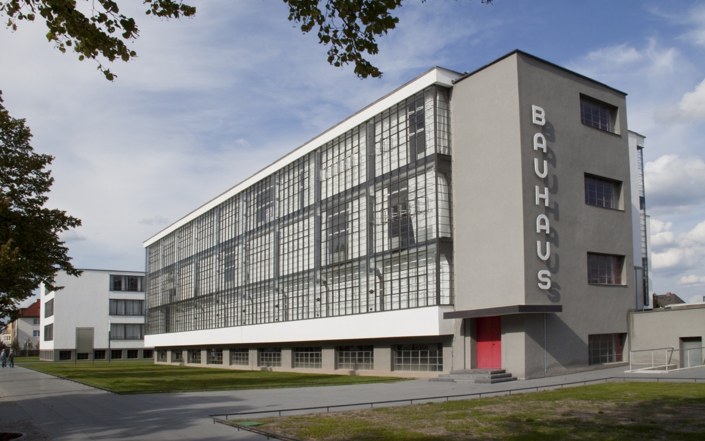
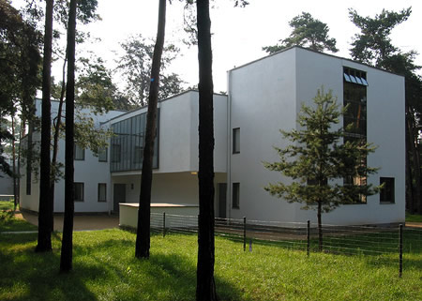
Die moderne Architektur des 20. Jahrhunderts:
Er findet die moderne Architektur des 20. Jahrhunderts krank und langweilig.

Slide 26
 Was gefällt Hundertwasser nicht?

Slide 27
Hundertwassers Architektur:
Eine umweltfreundliche Architektur
Eine originelle Architektur
Er will Grün in die Häuser integrieren
und pflanzt Bäume auf den Dachterrassen.
Seine Architektur ist immer
in Harmonie mit der Natur.
Er baut Häuser mit vielen krummen Formen und wenigen geraden Linien.
Bunte Fassaden, lustige Farben und unsymmetrische Formen sind typisch
für seine Häuser.

Slide 28
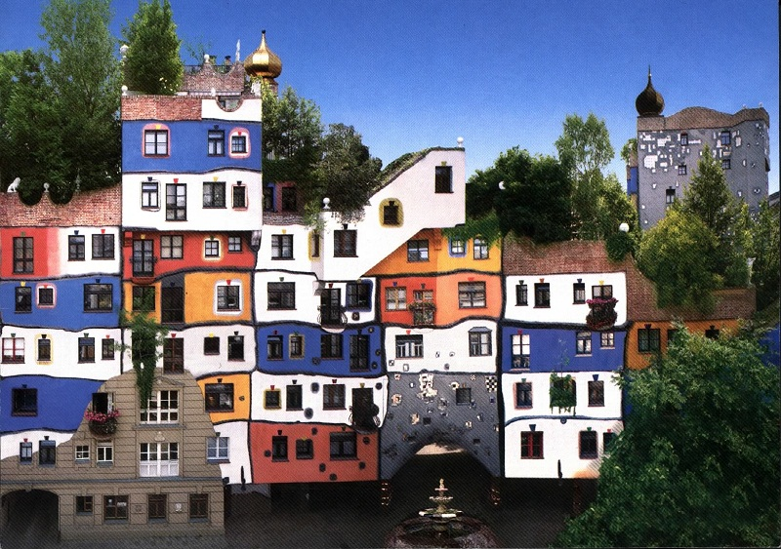
Baujahr:
Ort:
Das Hundertwasserhaus
1977
Wien

Slide 29
Was ist typisch
für Hundertwasser?
Typisch für Hundertwasser sind:
❏ symmetrische Formen ❏ gerade Linien
❏ große schwarze Fenster ❏ Bäume auf den Terrassen
❏ bunte Fassaden ❏ kleine bunte Fenster
❏ traurige Farben ❏ krumme Linien
❏ Beton auf den Terrassen ❏ graue Fassaden
❏ unsymmetrische Formen ❏ lustige Farben
❏ eine konservative Architektur ❏ eine originelle Architektur

Slide 30
Diese Architektur gefällt mir, weil …
Diese Architektur gefällt mir nicht, weil …

